Slide 1
DISTRIBUCIONES DE PROBABILIDAD
UNIDAD II
TEMA1

Slide 2
DEFINICIÓN DE DISTRIBUCIÓN DE PROBABILIDAD
Una distribución de probabilidad indica toda la gama de valores que pueden representarse como resultado de un experimento si éste se llevase a cabo. Es decir, describe la probabilidad de que un evento se realice en el futuro, lo implica que se puede diseñar un escenario de acontecimientos futuros considerándolas tendencias actuales de diversos fenómenos naturales. (Distribuciones de Probabilidad, Maestría en Administración, UNAM)

Slide 3
DEFINICIÓN DE DISTRIBUCIÓN DE PROBABILIDAD
Una distribución de probabilidades es una lista de las probabilidades de todos los resultados posibles que pudiera resultar si el experimento se hace; es decir, es la suma de todas las funciones en las que interviene la variable aleatoria “x” bajo estudio. (Distribuciones de Probabilidad, Maestría en Administración, UNAM)

Slide 4
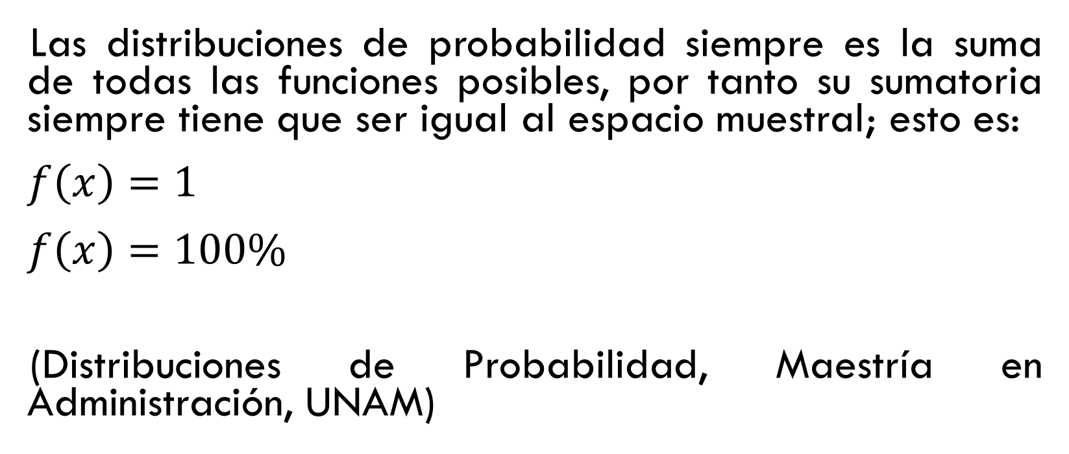
DEFINICIÓN DE DISTRIBUCIÓN DE PROBABILIDAD
Las distribuciones de probabilidad siempre es la suma de todas las funciones posibles, por tanto su sumatoria siempre tiene que ser igual al espacio muestral; esto es:
$f\left(x\right)=1$
$f\left(x\right)=100\%$
(Distribuciones de Probabilidad, Maestría en Administración, UNAM)

Slide 5
DEFINICIÓN DE DISTRIBUCIÓN DE PROBABILIDAD
Para saber cual es la f(x) que corresponde se deberá estudiar los tipos de distribuciones de probabilidad que podemos tener. Para esto, lo importante es definir el tipo de variable que tenemos bajo estudio, y de aquí surge la clasificación de las distribuciones. (Distribuciones de Probabilidad, Maestría en Administración, UNAM)

Slide 6
CLASIFICACIÓN DE LAS DISTRIBUCIONES DE PROBABILIDAD
Se clasifican en DISCRETAS y CONTINUAS.
(Distribuciones de Probabilidad, Maestría en Administración, UNAM)

Slide 7
DEFINICIÓN DE DISTRIBUCIONES DISCRETAS
Se presentan cuando nuestra variable de estudio es discreta; esto es, solo puede asumir valores enteros, sin decimales. (Distribuciones de Probabilidad, Maestría en Administración, UNAM)

Slide 8
DEFINICIÓN DE DISTRIBUCIONES CONTÍNUAS
Se presentan cuando nuestra variable de estudio es contínua; esto es, solo puede asumir valores dentro de un intervalo de valores. (Distribuciones de Probabilidad, Maestría en Administración, UNAM)

Slide 9
TIPOS DE DISTRIBUCIONES DISCRETAS
Algunas distribuciones más usuales son:
1. DISTRIBUCIÓN DE BERNOULLI
2. DISTRIBUCIÓN BINOMIAL
3. DISTRIBUCIÓN GEOMÉTRICA
4. DISTRIBUCIÓN DE POISSON
(DISTRIBUCIONES DE PROBABILIDAD MÁS USUALES, CURSO 2007-08)

Slide 10
TIPOS DE DISTRIBUCIONES CONTÍNUAS
Algunas distribuciones más usuales son:
1. DISTRIBUCIÓN UNIFORME
2. DISTRIBUCIÓN NORMAL
3. DISTRIBUCIÓN EXPONENCIAL
(DISTRIBUCIONES DE PROBABILIDAD MÁS USUALES, CURSO 2007-08)

Slide 11
1. DISTRIBUCIÓN DE BERNOULLI
DISTRIBUCIONES DISCRETAS
Un experimento aleatorio se dice que es de Bernoulli cuando únicamente puede tener dos resultados mutuamente excluyentes; uno de ellos se denomina “éxito” y el otro “fracaso”.
Ejemplos:
Los resultados “cara” o “cruz” en el lanzamiento de una moneda.
Las piezas “defectuosa” o “no defectuosa” en el control de calidad de un producto.
Resultado “exitoso” o “fallido” de la petición de un servidor.
(DISTRIBUCIONES DE PROBABILIDAD MÁS USUALES, CURSO 2007-08)

Slide 12
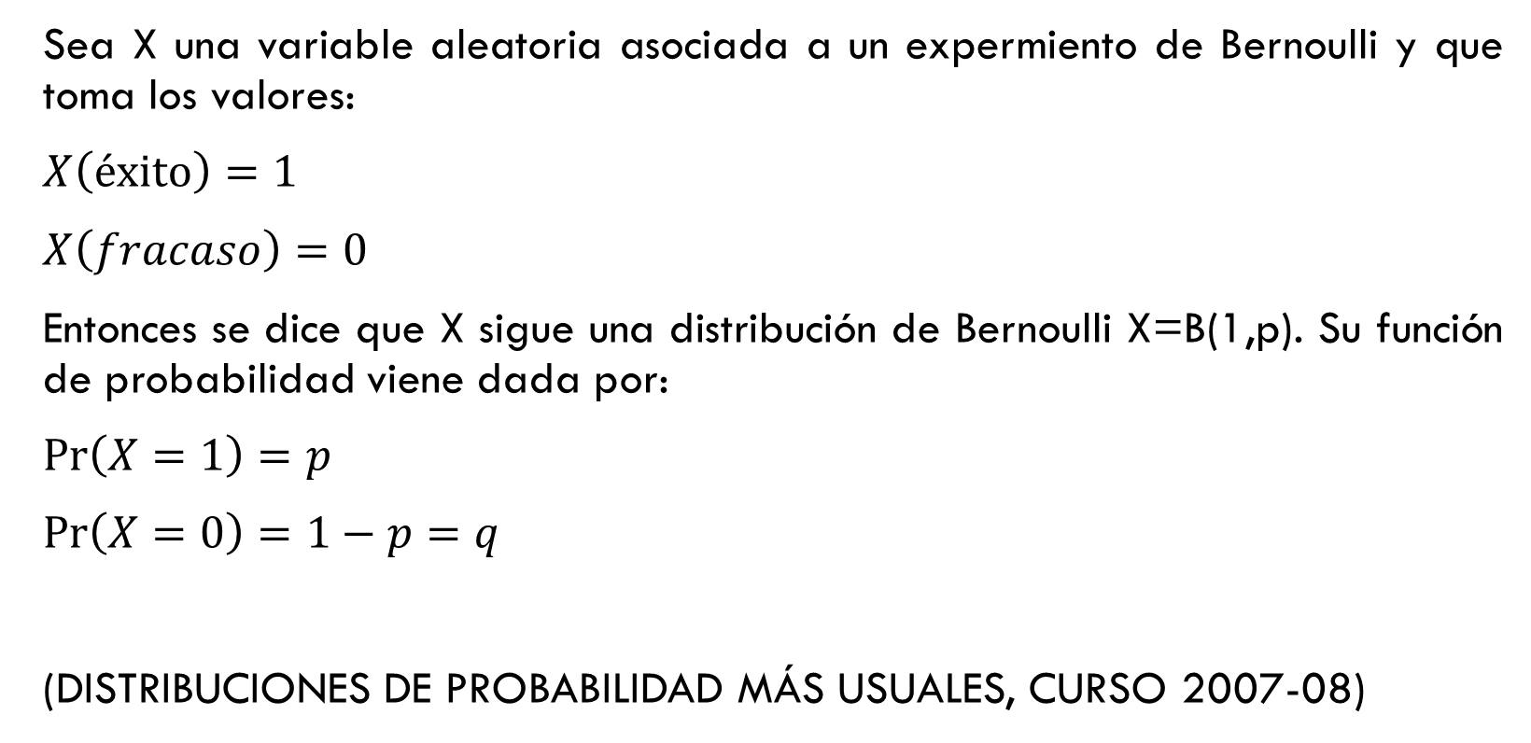
1. DISTRIBUCIÓN DE BERNOULLI
DISTRIBUCIONES DISCRETAS
Sea X una variable aleatoria asociada a un expermiento de Bernoulli y que toma los valores:
$X\left(\text{é}\text{xito}\right)=1$
$X\left(fracaso\right)=0$
Entonces se dice que X sigue una distribución de Bernoulli X=B(1,p). Su función de probabilidad viene dada por:
$\operatorname{Pr}\left(X=1\right)=p$
$\operatorname{Pr}\left(X=0\right)=1−p=q$
(DISTRIBUCIONES DE PROBABILIDAD MÁS USUALES, CURSO 2007-08)

Slide 13
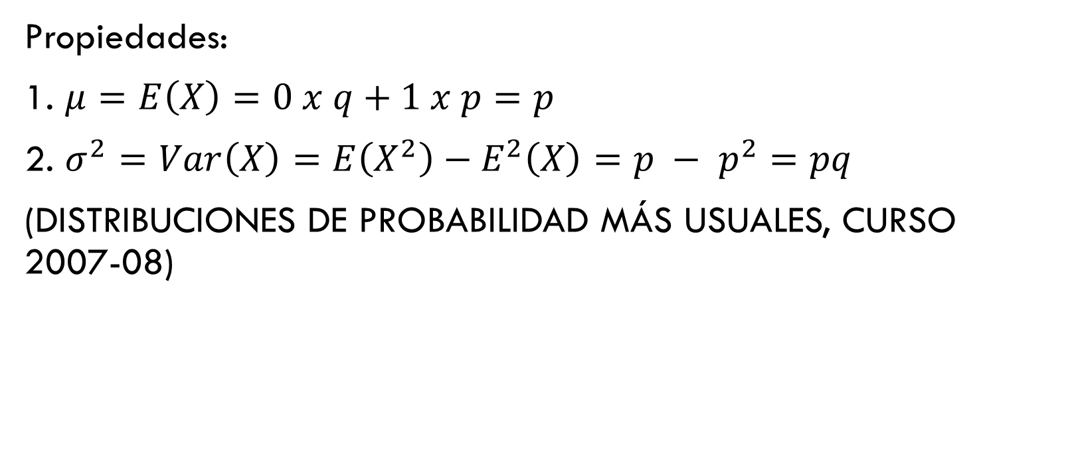
1. DISTRIBUCIÓN DE BERNOULLI
DISTRIBUCIONES DISCRETAS
Propiedades:
1. $μ=E\left(X\right)=0 x q+1 x p=p$
2. $σ^{2}=Var\left(X\right)=E\left(X^{2}\right)−E^{2}\left(X\right)=p − p^{2}=pq$
(DISTRIBUCIONES DE PROBABILIDAD MÁS USUALES, CURSO 2007-08)

Slide 14
2. DISTRIBUCIÓN BINOMIAL
DISTRIBUCIONES DISCRETAS
Una suceción de n pruebas se dice que es de Bernoulli cuando los experimentos individuales verifican las siguientes condiciones:
Las n pruebas son independientes
Cada prueba es de Bernoulli
La probabilidad p de éxito es igual en todas las pruebas.

Slide 15
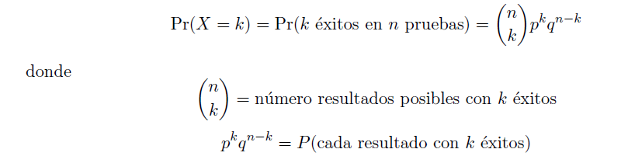
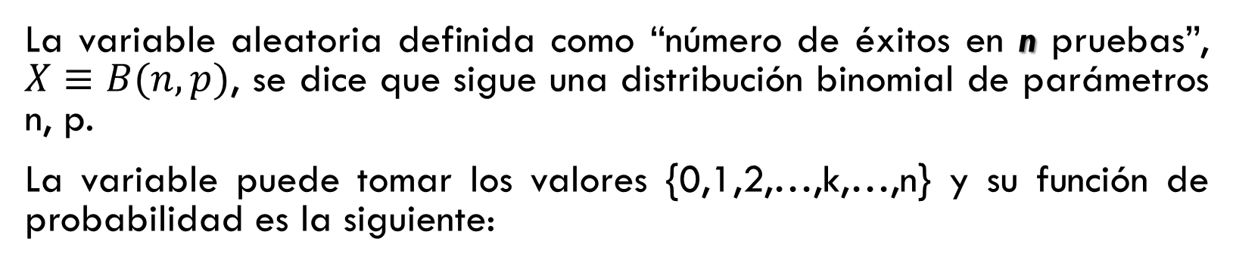
2. DISTRIBUCIÓN BINOMIAL
DISTRIBUCIONES DISCRETAS
La variable aleatoria definida como “número de éxitos en n pruebas”, $X≡B(n, p)$, se dice que sigue una distribución binomial de parámetros n, p.
La variable puede tomar los valores {0,1,2,…,k,…,n} y su función de probabilidad es la siguiente:

Slide 16
2. DISTRIBUCIÓN BINOMIAL
DISTRIBUCIONES DISCRETAS
Ejemplos:
Número de “veces” que aparece el resultado cara al lanzar una moneda diez veces.
Número de éxitos en la recepción de un mensaje enviado a 100 destinatarios.
Número de ordenadores en una subred que han sido infectados por un virus.

Slide 17
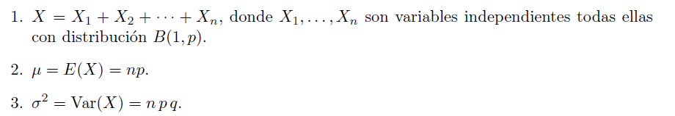

2. DISTRIBUCIÓN BINOMIAL
DISTRIBUCIONES DISCRETAS
Propiedades:

Slide 18

2. DISTRIBUCIÓN BINOMIAL
DISTRIBUCIONES DISCRETAS
Ejercicio1: Se lanza una moneda cuatro veces. Calcular la probabilidad de que salgan más caras que cruces:
p= 0.5
q= 0.5

Slide 19

2. DISTRIBUCIÓN BINOMIAL
DISTRIBUCIONES DISCRETAS
Ejercicio2: Un agente de seguros vende pólizas a cinco personas de la misma edad y que disfrutan de buena salud. Según las tablas actuales, la probabilidad de que una persona en estas condiciones viva 30 años o más es 2/3. Hállese la probabilidad de que, transcurridos 30 años, vivan:
Las cinco personas: p=2/3, q=1/3

Slide 20

2. DISTRIBUCIÓN BINOMIAL
DISTRIBUCIONES DISCRETAS
Ejercicio2:
b) Tres o mas personas

Slide 21

2. DISTRIBUCIÓN BINOMIAL
DISTRIBUCIONES DISCRETAS
Ejercicio2:
c) Exactamente dos personas:

Slide 22

2. DISTRIBUCIÓN BINOMIAL
DISTRIBUCIONES DISCRETAS
Ejercicio3: Si de seis a siete de la tarde se admite que un número de teléfono de cada cinco está comunicando, ¿cuál es la probabilidad de que, cuando se marquen 10 números de teléfono elegidos al azar, sólo comuniquen dos?
p = 1/5
q = 4/5

Slide 23
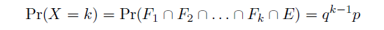
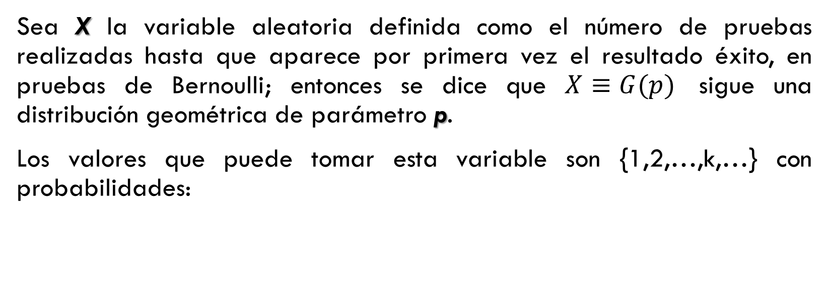
3. DISTRIBUCIÓN GEOMÉTRICA
DISTRIBUCIONES DISCRETAS
Sea X la variable aleatoria definida como el número de pruebas realizadas hasta que aparece por primera vez el resultado éxito, en pruebas de Bernoulli; entonces se dice que $X≡G(p)$ sigue una distribución geométrica de parámetro p.
Los valores que puede tomar esta variable son {1,2,…,k,…} con probabilidades:

Slide 24
3. DISTRIBUCIÓN GEOMÉTRICA
DISTRIBUCIONES DISCRETAS
Ejemplos:
Número de veces que ha sido necesario ejecutar un programa hasta que falla por primera vez.
Número de veces que ha sido necesario enviar un mensaje hasta que fue recibido por el destinatario.

Slide 25
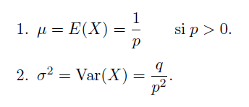
3. DISTRIBUCIÓN GEOMÉTRICA
DISTRIBUCIONES DISCRETAS
Propiedades:

Slide 26
3. DISTRIBUCIÓN GEOMÉTRICA
DISTRIBUCIONES DISCRETAS
Ejemplo1: Sí la probabilidad de que un cierto dispositivo de medición muestre una desviación excesiva es de 0.05, ¿cuál es la probabilidad de que; a) el sexto de estos dispositivos de medición sometidos a prueba sea el primero en mostrar una desviación excesiva?, b) el séptimo de estos dispositivos de medición sometidos a prueba, sea el primero que no muestre una desviación excesiva?.

Slide 27
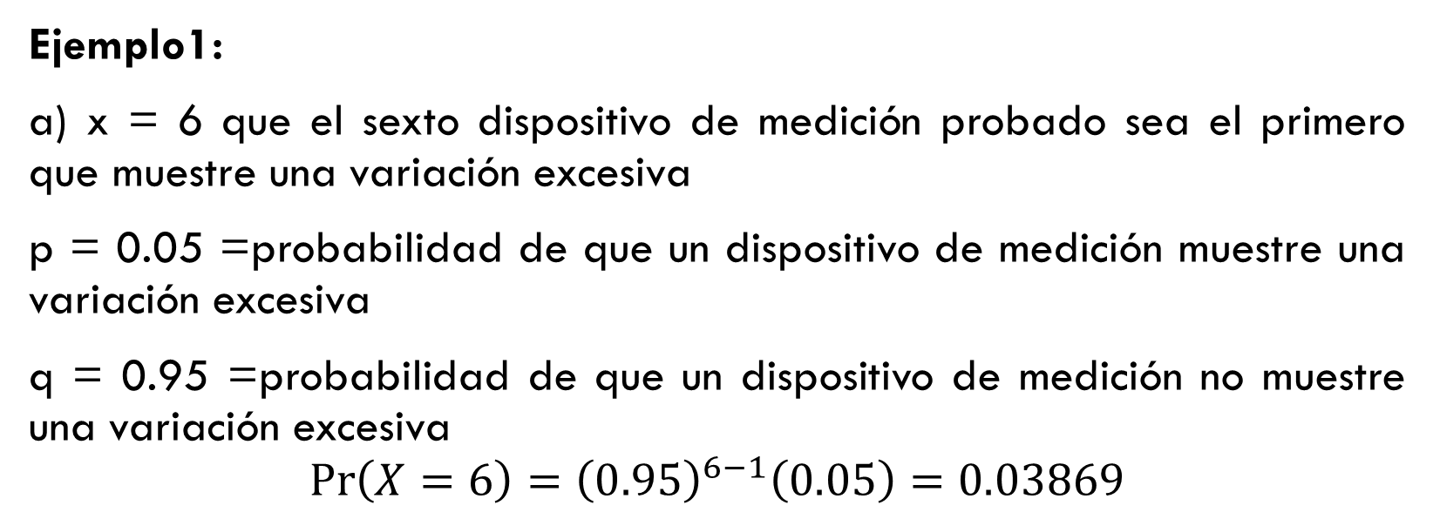
3. DISTRIBUCIÓN GEOMÉTRICA
DISTRIBUCIONES DISCRETAS
Ejemplo1:
a) x = 6 que el sexto dispositivo de medición probado sea el primero que muestre una variación excesiva
p = 0.05 =probabilidad de que un dispositivo de medición muestre una variación excesiva
q = 0.95 =probabilidad de que un dispositivo de medición no muestre una variación excesiva
$$\operatorname{Pr}\left(X=6\right)={\left(0.95\right)}^{6−1}\left(0.05\right)=0.03869$$

Slide 28
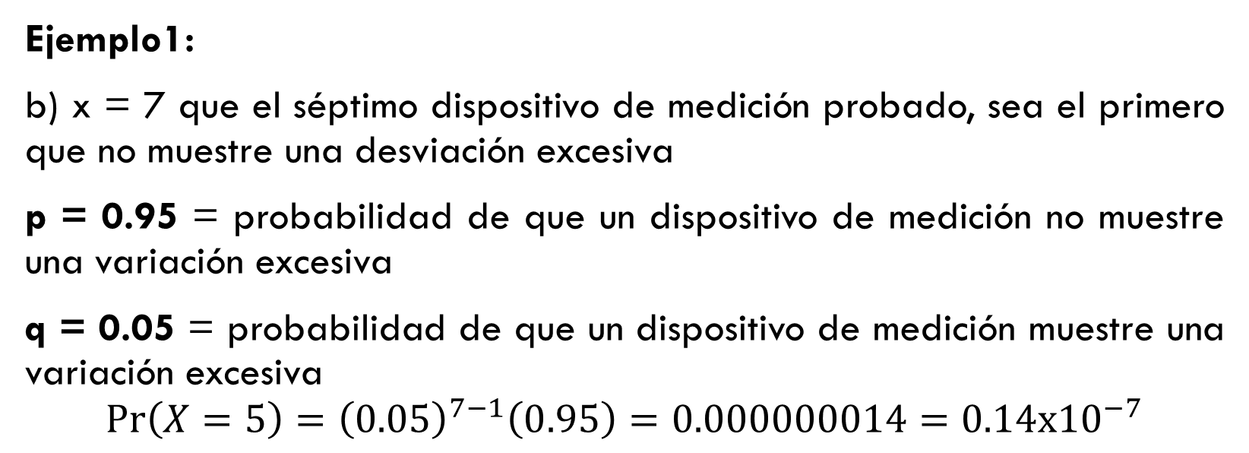
3. DISTRIBUCIÓN GEOMÉTRICA
DISTRIBUCIONES DISCRETAS
Ejemplo1:
b) x = 7 que el séptimo dispositivo de medición probado, sea el primero que no muestre una desviación excesiva
p = 0.95 = probabilidad de que un dispositivo de medición no muestre una variación excesiva
q = 0.05 = probabilidad de que un dispositivo de medición muestre una variación excesiva
$$\operatorname{Pr}\left(X=5\right)={\left(0.05\right)}^{7−1}\left(0.95\right)=0.000000014=0.14x{10}^{−7}$$

Slide 29
3. DISTRIBUCIÓN GEOMÉTRICA
DISTRIBUCIONES DISCRETAS
Ejemplo2: Los registros de una compañía constructora de pozos, indican que la probabilidad de que uno de sus pozos nuevos, requiera de reparaciones en el término de un año es de 0.20. ¿Cuál es la probabilidad de que el quinto pozo construido por esta compañía en un año dado sea el primero en requerir reparaciones en un año?.

Slide 30
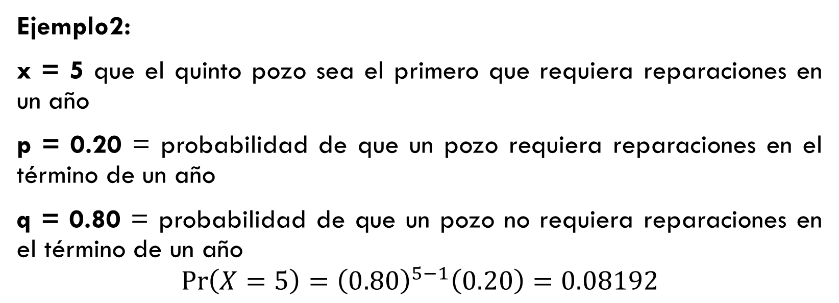
3. DISTRIBUCIÓN GEOMÉTRICA
DISTRIBUCIONES DISCRETAS
Ejemplo2:
x = 5 que el quinto pozo sea el primero que requiera reparaciones en un año
p = 0.20 = probabilidad de que un pozo requiera reparaciones en el término de un año
q = 0.80 = probabilidad de que un pozo no requiera reparaciones en el término de un año
$$\operatorname{Pr}\left(X=5\right)={\left(0.80\right)}^{5−1}\left(0.20\right)=0.08192$$

Slide 31
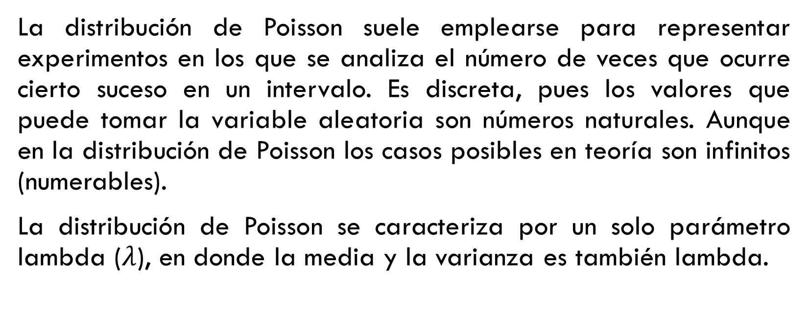
4. DISTRIBUCIÓN DE POISSON
DISTRIBUCIONES DISCRETAS
La distribución de Poisson suele emplearse para representar experimentos en los que se analiza el número de veces que ocurre cierto suceso en un intervalo. Es discreta, pues los valores que puede tomar la variable aleatoria son números naturales. Aunque en la distribución de Poisson los casos posibles en teoría son infinitos (numerables).
La distribución de Poisson se caracteriza por un solo parámetro lambda ($λ$), en donde la media y la varianza es también lambda.

Slide 32
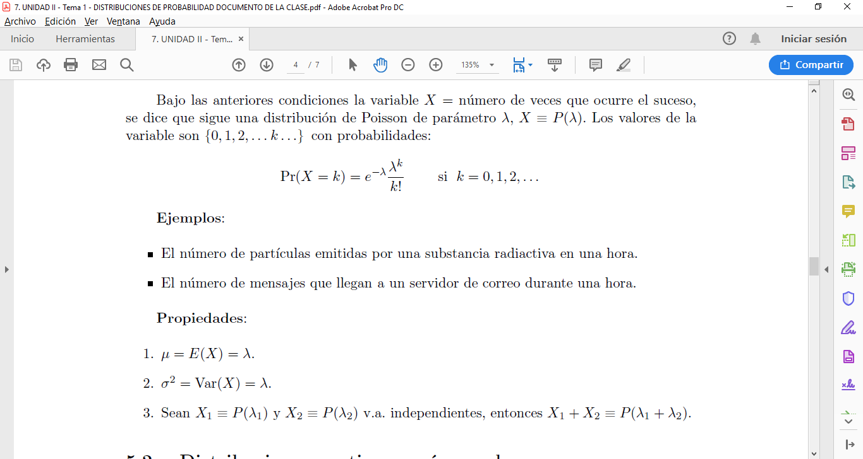
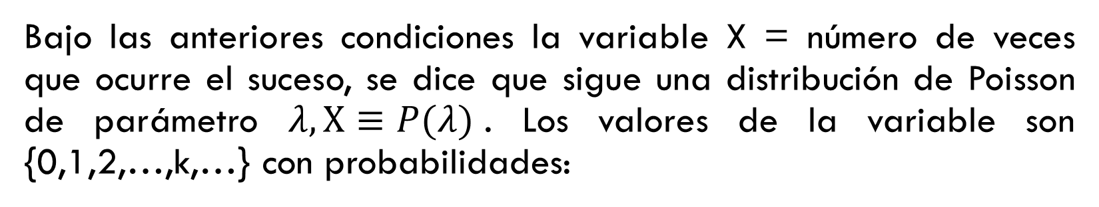
4. DISTRIBUCIÓN DE POISSON
DISTRIBUCIONES DISCRETAS
Bajo las anteriores condiciones la variable X = número de veces que ocurre el suceso, se dice que sigue una distribución de Poisson de parámetro $λ, X≡P(λ)$. Los valores de la variable son {0,1,2,…,k,…} con probabilidades:

Slide 33
4. DISTRIBUCIÓN DE POISSON
DISTRIBUCIONES DISCRETAS
Ejemplos:
El número de partículas emitidas por una substancia radiactiva en una hora.
El número de mensajes que llegan a un servidor de correo durante una hora.

Slide 34
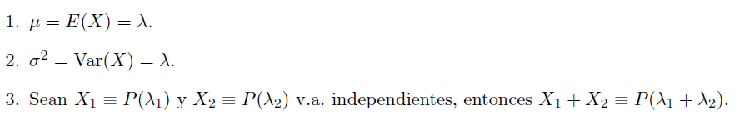
4. DISTRIBUCIÓN DE POISSON
DISTRIBUCIONES DISCRETAS
Propiedades:

Slide 35
4. DISTRIBUCIÓN DE POISSON
DISTRIBUCIONES DISCRETAS
Ejemplo1: En una clínica el promedio de atención es 16 pacientes por 4 horas, encuentre la probabilidad que en a) 30 minutos se atiendan menos de 3 personas y que en b) 180 minutos se atiendan 12 pacientes.

Slide 36
4. DISTRIBUCIÓN DE POISSON
DISTRIBUCIONES DISCRETAS
Ejemplo1: a)
$$Pr\left(x<3\right)=P\left(x=0\right)+P\left(x=1\right)+P\left(x=2\right)$$
$$Pr\left(x<3\right)= \frac{e^{−2}{(2)}^{0}}{0!}+\frac{e^{−2}{(2)}^{1}}{1!}+\frac{e^{−2}{(2)}^{2}}{2!}$$
$$Pr\left(x<3\right)=0.1353+0.2707+0.2707$$
$$Pr\left(x<3\right)=0.6767$$

Slide 37
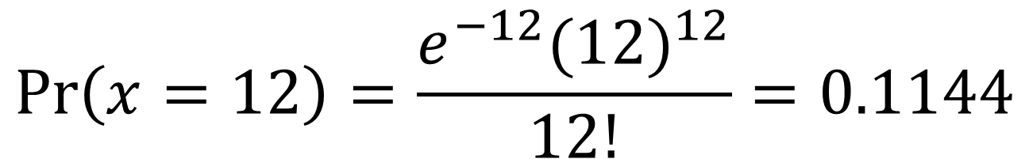
4. DISTRIBUCIÓN DE POISSON
DISTRIBUCIONES DISCRETAS
Ejemplo1: b)
$$\operatorname{Pr}\left(x=12\right)=\frac{e^{−12}{(12)}^{12}}{12!}=0.1144$$

Slide 38
4. DISTRIBUCIÓN DE POISSON
DISTRIBUCIONES DISCRETAS
Ejemplo2: En una tienda los clientes llegan al mostrador conforme una distribución de poisson con un promedio de 10 por hora. En una hora dada, ¿Cuál es la probabilidad de que lleguen al menos 5 clientes?

